Slide 1
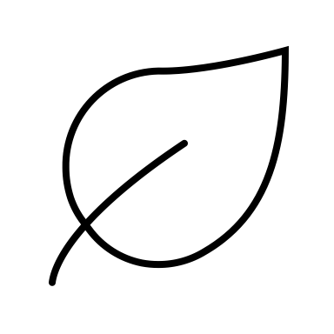
 |  | Des feuilles simples opposées | Des feuilles simples alternes
 | La base du limbe arrondie | La base du limbe en cœur | La base du limbe asymétrique
Une plante non
grimpante
La base du limbe
en coin
Le bord du limbe ondulé

Slide 2
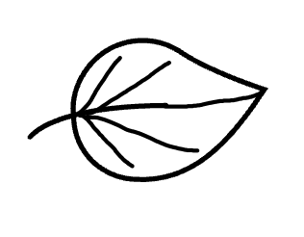
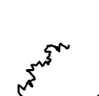
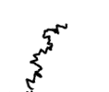
Des nervures à disposition palmée | Des nervures à disposition pennée | Des folioles à disposition pennée = feuille pennée | Des folioles à disposition palmée = feuille palmée
Le bord du limbe lisse ou entier | Le bord du limbe lobé | Le bord du limbe denté | Le bord du limbe doublement denté

Slide 3
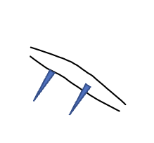
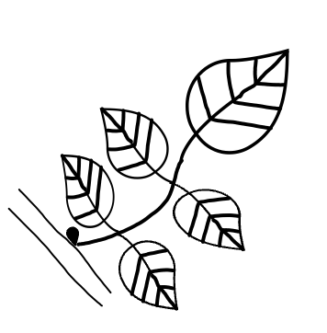
Des aiguilles piquantes | Des aiguilles non piquantes
Une feuille simple | Une plante grimpante |  | Une feuille composée
Des stipules
Des épines
Les dents du limbe
piquantes

Slide 4
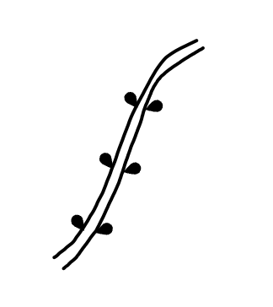
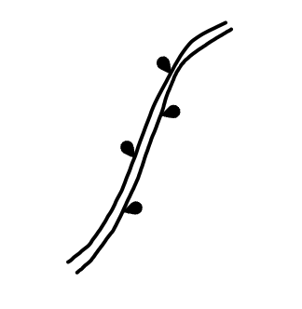
Un limbe large | Un limbe étroit = une aiguille | Des bourgeons à disposition opposée | Des bourgeons à disposition alterne

